Slide 1

Platforma za mobilne naprave Android Vaje 1

Slide 2
Pred začetkom razvoja
Namestitev Android SDK
http://developer.android.com/sdk/index.html
Učilnica:
C:\android\...\eclipse
Nastavitev virtualne naprave - emulator
Android Virtual Device – AVD
Z uporabo Intel x86 Emulator Accelerator je mogoče delovanje emulatorja močno pohitiriti
Pripravite Virtualno napravo za Andorid 4.4
http://software.intel.com/en-us/articles/installation-instructions-for-intel-hardware-accelerated-execution-manager-microsoft

Slide 3
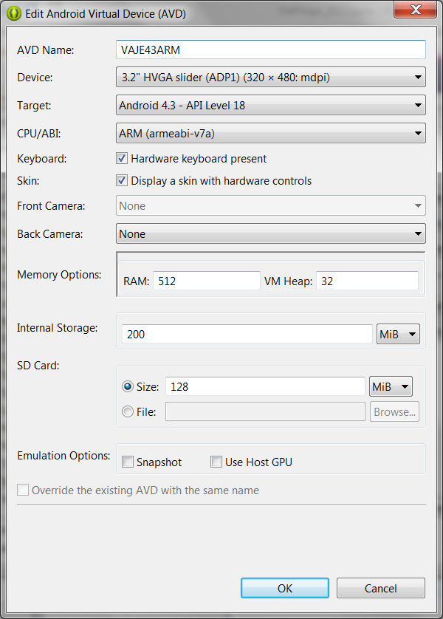

Virtualna naprava
Brez Intel x86 Emulator Accelerator
Z Intel x86 Emulator Accelerator

Slide 4
Bistveni gradniki projekta
./src – mapa v kateri se nahajajo datoteke z izvorno kodo
./gen – generirane Java datoteke (R.java), ki se avtomatično ustvarijo za referenciranje na resurse (npr. slike, tekstovni nizi, …) projekta.
./bin – prevedene datoteke (npr. .apk)
./res – viri (npr. slike, grafični vmesnik v xml, znakovni nizi itn).
Datoteka ./AndroidManifest.xml – v njej so določene vse aktivnosti („activities“)projekta, varnost pri dostopu do podatkov, dostop do storitev mobilne naprave(npr. splet, GPS,…) itn.

Slide 5
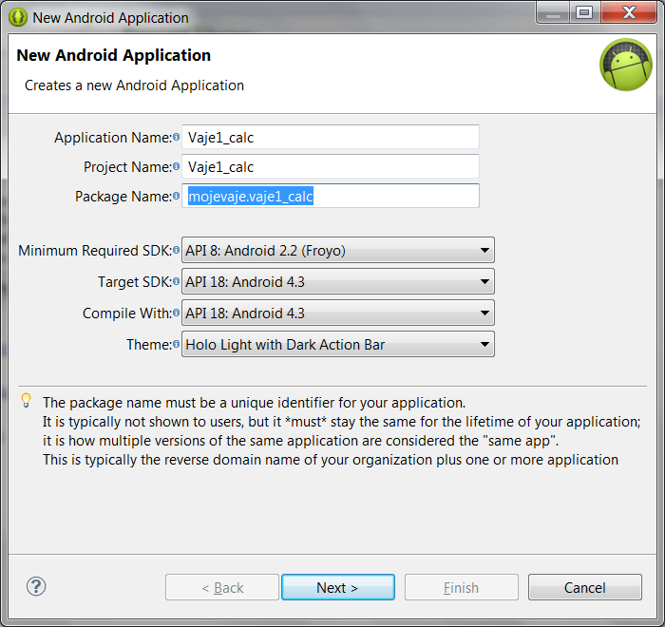
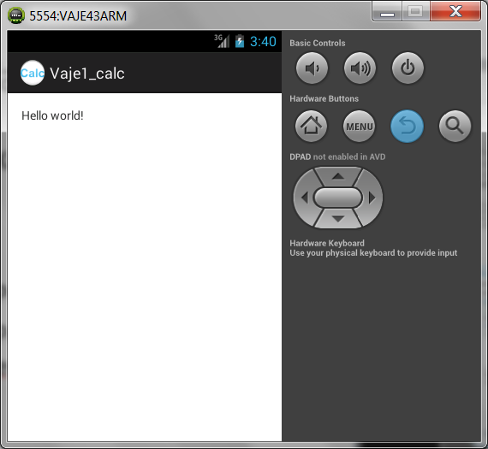
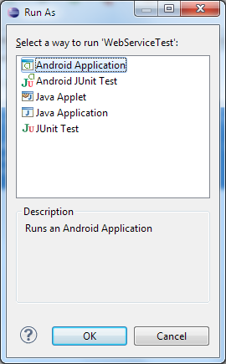
Vaja 1
Kreirajte nov Android projekt:
Ime: Vaje1_calc
Package: mojevaje.vaje1_calc
Preglejte generirano kodo
Poženite projekt v emulatorju

Slide 6
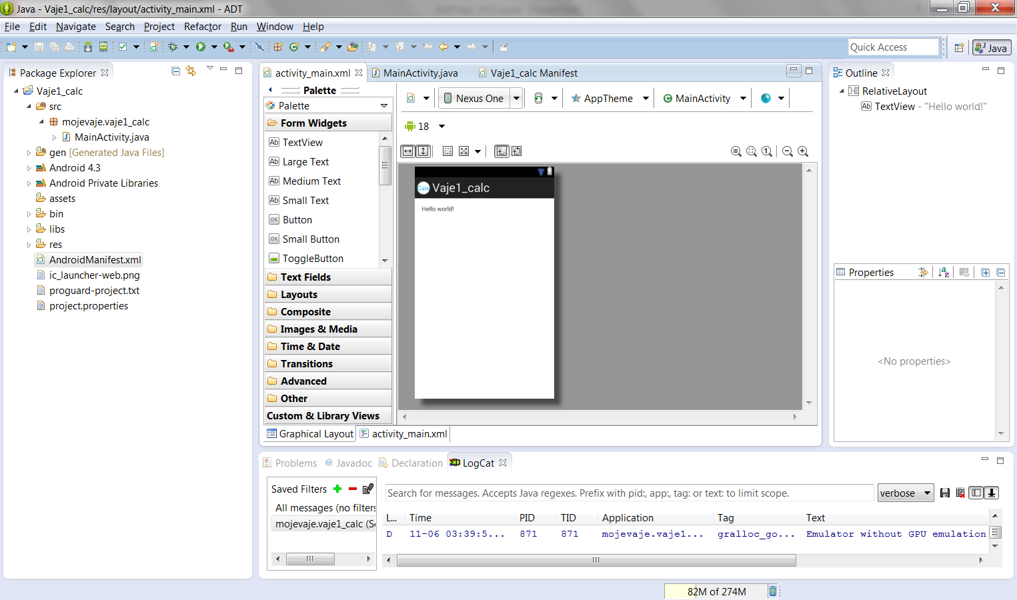
Grafični vmesnik
Zapisan je v ./res; različni elementi so porazdeljeni po podimenikih

Slide 7
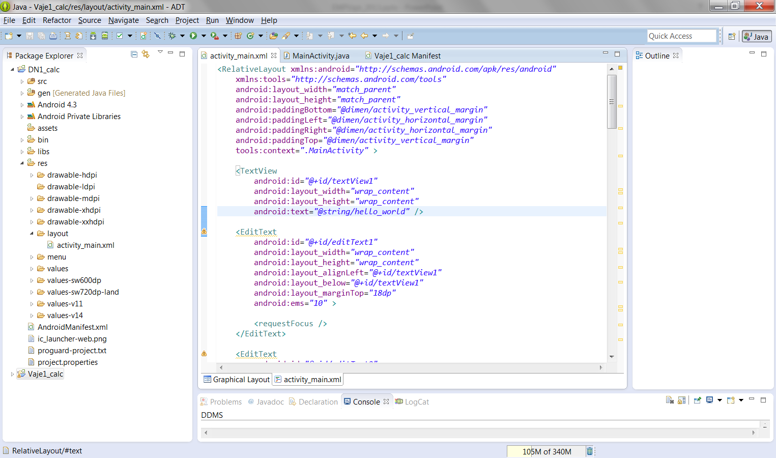
Grafični vmesnik
Napredno urejanje poteka neposredno v XML datotekah, ki so v imeniku res

Slide 8
Grafični vmesnik
Po potrebi lahko ustvarjamo prilagojene datoteke GUI v XML za različne gostote in velikosti zaslona ter za orientacijo. Možno je tudi dodatno prilagajanje za posamezne različice androida.
Primeri:
res/layout-xlarge-land
res/drawable-v12
res/layout-sw600dp (od Androida 3.2 dalje)

Slide 9
Razhroščevanje
LogCat
http://developer.android.com/tools/help/logcat.html
Debug
DDMS
http://developer.android.com/tools/debugging/ddms.html

Slide 10
Povezava med razvojnim okoljem in emulatorjem/napravo
Orodje ADB (Android Debug Bridge)
C:\Program Files\Android\sdk\platform-tools
Omogoča celovit nadzor nad napravo - velik del funkcij je dostopen preko GUI razvojnega okolja
Del funkcij je dostopen le preko ukazne vrstice
Primer: Preprosto „naključno“ preizkušanje:
adb shell monkey -p mojevaje.vaje1_calc -v 500
http://developer.android.com/tools/help/monkey.html

Slide 11
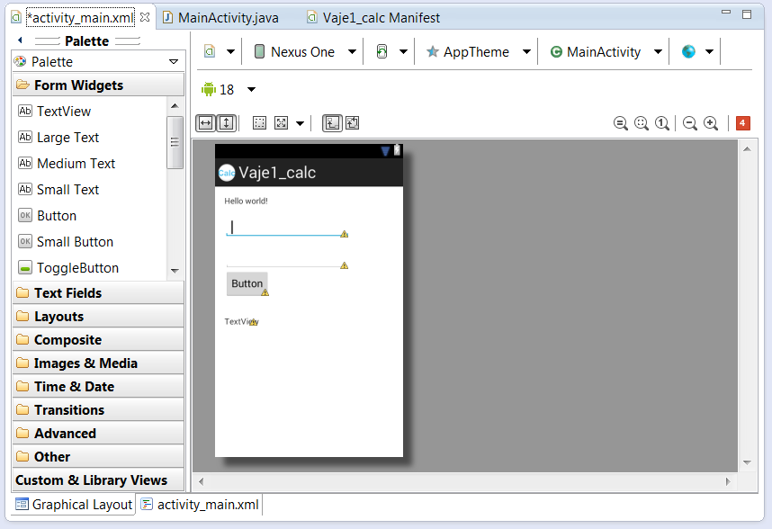
Vaja 2
Izdelajmo „seštevalnik“
Odprite nov android projekt
Na UI dodajte:
2 EditText-a (Plain text)
Button
TextView

Slide 12
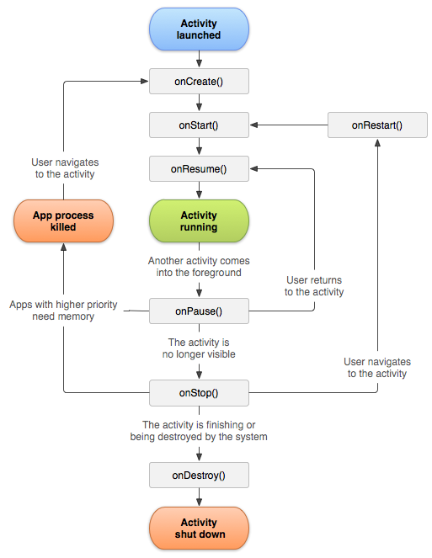

Slide 13
Vaja 2
Odprite .java datoteko, ki vsebuje kodo osnovne aktivnosti:
public class MainActivity extends Activity {
@Override
protected void onCreate(Bundle savedInstanceState) {
super.onCreate(savedInstanceState);
setContentView(R.layout.activity_main);
}
}
Naša nova aktivnost
GUI, ki se bo prikazal je definiran v v main.xml
onCreate call-back

Slide 14
Vaja 2
V onCreate za klic setContentView dodajte naslednjo kodo:
Kreiramo listener za pritisk na tipko button1
Button bt=(Button)findViewById(R.id.button1);
bt.setOnClickListener(new OnClickListener()
{
public void onClick(View v)
{
EditText ed1=(EditText)findViewById(R.id.editText1);
EditText ed2=(EditText)findViewById(R.id.editText2);
TextView tv=(TextView)findViewById(R.id.textView1);
tv.setText(String.valueOf(Integer.parseInt(
ed1.getText().toString())+Integer.parseInt(ed2.getText().toString())));
}
});
Iz GUI „poberemo“ posamezne kontrole
Konvertiramo in aritmetično seštejemo vsebino EditText-ov
Ne pozabite na import! (ctrl+shift+o)

